Slide 1
电子
技术
项目二：收音机的制作
子项目1.共发射极放大电路
李海燕

Slide 3
本单元位置 | 单元教学目标 | 教学过程安排 | 课前准备 | 教学实施
1.了解收音机的基本组成及各个部分作用，能够完成收音机的连接和焊接
2.掌握电路的物理量电流、电压，会用万用表完成基本物理量的测量方法
3.能够识别收音机中三极管的作用，掌握用万用表检测三极管元件的方法；
知识目标
1.通过仿真，学生掌握示波器检测收音机电路的步骤，具备电路分析的能力；
2.通过观看操作视频，学生能够深刻理解科学的严谨性，具备用理性思维思考问题的能力
3.学生具备三极管元件的识别和检测能力
能力目标
1.学生通过检测操作，掌握仪器仪表（万用表）的使用能力
2.通过具体电路模型的建立，不断规范学生正确使用图形符号，完成电路图的设计，提升严谨的工作态度
3.面对实际工作任务，学生能够明确工作任务，分解制定合理的工作计划，逐步领会、学习和掌握独立工作的能力。
素质目标

Slide 4
本单元位置 | 单元教学目标 | 教学过程安排 | 课前准备 | 教学实施

Slide 5
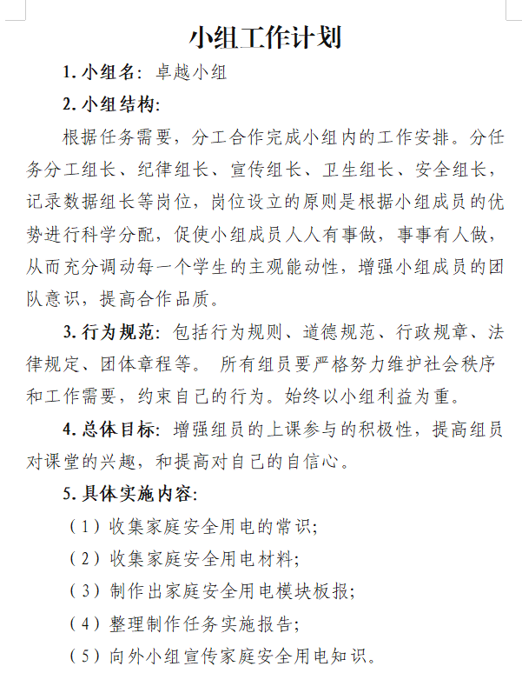
本单元位置 | 单元教学目标 | 教学过程安排 | 课前准备 | 教学实施
1、布置预习内容，做好上课准备；
2、准备常用三极管、焊接用具等；
教 师
1、根据小组工作计划分组；
2、准备数字式/指针式万用表；
学 生

Slide 6
本单元位置 | 单元教学目标 | 教学过程安排 | 课前准备 | 教学实施
上课

Slide 7
情境导入
任务一
任务二
任务三
展示评价
归纳总结
拓展应用
预习情况
真实场景
1. 收集三极管的基本知识；
2. 根据收集的要求，谈谈你对本次课的期待？
3. 思考掌握收音机的关键技能点；
你会怎么做？
时间5分钟

Slide 8
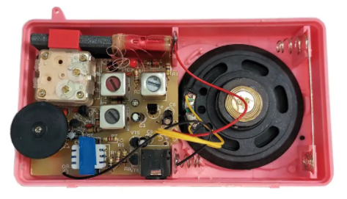
情境导入
任务一
任务二
展示评价
归纳总结
拓展应用
情境导入
任务一
任务二
任务三
展示评价
归纳总结
拓展应用
预习情况
真实场景
小区内3号楼1单元的王大娘是戏剧爱好者，经常携带收音机设备在广场休闲区听戏，最近反映刚买的收音机出现问题，委托我们进行维修一下。同学们该如何进行维修工作呢。
时间2分钟

Slide 9
情境导入
任务一
任务二
展示评价
归纳总结
拓展应用
情境导入
任务一
任务二
任务三
展示评价
归纳总结
拓展应用
预习情况
真实场景
内部电路图：认识电路板上的电子元件
时间2分钟

Slide 10
情境导入
任务一
任务二
展示评价
归纳总结
拓展应用
情境导入
任务一
任务二
任务三
展示评价
归纳总结
拓展应用
开始上图中电路，分析讨论具体分为几步：
1.共发射极放大电路的装配与调试；
2.负反馈放大电路的装配与调试；
3.功率放大电路的装配与调试；
4.滤收音机整机的装配与调试。
任务一：收音机的工作原理
任务二：收音机的电路图
任务三：共发射极放大电路的连接和焊接技能
时间2分钟

Slide 11
情境导入
任务一
任务二
展示评价
归纳总结
拓展应用
情境导入
任务一
任务二
任务三
展示评价
归纳总结
拓展应用
任务一
收音机的工作原理
01

Slide 12
情境导入
任务一
任务二
任务三
展示评价
归纳总结
拓展应用
收音机的分类
超外差式调幅收音机的工作原理
一.收音机的基本常识
无线电的传播
收音机的发展
收音机的分类
收音机电路的技术特点
调幅收音机原理
调频收音机原理

Slide 13
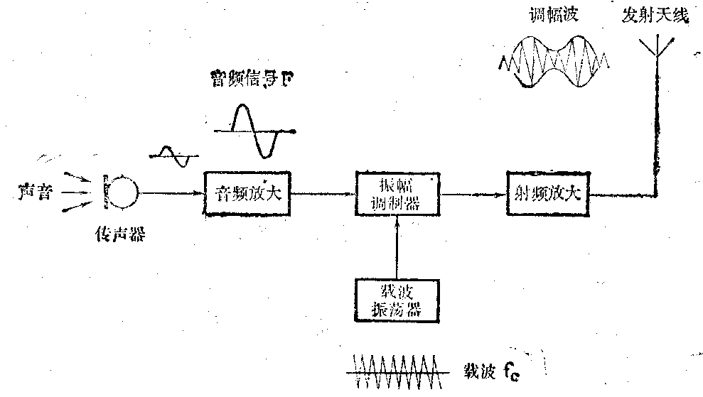
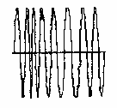
情境导入
任务一
任务二
任务三
展示评价
归纳总结
拓展应用
收音机的分类
超外差式调幅收音机的工作原理
一、无线电通信的发送和接收过程是怎样的？
广播节目的发送是在广播电台进行。广播节目的声波，经过电声器件转换成音频电信号，并由音频放大器放大，振荡器产生高频等幅振荡信号；调制器使高频等幅振荡信号被音频信号所调制；已调制的高频振荡信号经放大后送入发射天线，转换成无线电波辐射出去。
无线电传播:
图 广播电台发射机方框图

Slide 14
情境导入
任务一
任务二
任务三
展示评价
归纳总结
拓展应用
收音机的分类
超外差式调幅收音机的工作原理
无线电广播的接收是由收音机实现的。收音机的接收天线收到空中的电波；调谐电路选中所需频率的信号；检波器将高频信号还原成音频信号(即解调)；解调后得到的音频信号再经过放大获得足够的推动功率；最后经过电声转换还原出广播内容。
综上所述，把无线电通信的发送和接收概括为互为相反的三个方面的转换过程，即：
传送信息 低频信号 （话筒、喇叭等）
低频信号 高频信号 （调制器、检波器、鉴频器等）
高频信号 电磁波 （天线）

Slide 15
情境导入
任务一
任务二
任务三
展示评价
归纳总结
拓展应用
收音机的分类
超外差式调幅收音机的工作原理
在无线电广播中可分为两种调制方式：
（1）振幅调制，简称调幅（AM）
（2）频率调制，简称调频 (FM)
调幅：使载波的振幅随着调制信号的变化规律而变化。
传送信号 载波 调幅波
经过调幅的电波叫调幅波。它保持着高频载波的频率特性，但包络线的形状则和传送信号波形相似。调幅波的振幅大小，由调制信号的强度决定。
在接收端，将调幅波还原为传送信号的过程，称为检波。

Slide 16
情境导入
任务一
任务二
任务三
展示评价
归纳总结
拓展应用
收音机的分类
超外差式调幅收音机的工作原理
调频：使载波的瞬时频率随调制信号的规律而变化。
传送信号 载波 调频波
经过调频的电波叫调频波。调频波频率变化的大小由调制信号的大小决定，变化的周期由调制信号的频率决定。调频波的振幅保持不变。调频波的波形，就像是个被压缩得不均匀的弹簧。
在接收端，将调频波还原为传送信号的过程，称为鉴频。

Slide 17
情境导入
任务一
任务二
任务三
展示评价
归纳总结
拓展应用
收音机的分类
超外差式调幅收音机的工作原理
收音机的发展:
民用广播和收音机发明于上世纪初。
收音机从矿石收音机、电子管收音机、晶体管收音机、集成电路收音机、微电脑处理器的数字调谐收音机。
收音机的基本电路形式从直接放大式、超外差式到多次变频式电路。
收音机的体积也从笨重变小到微型，而音质却越来越好...... 。可以预见，接收数字化、功能多样化、结构集成化和声音保真化是未来收音机发展的趋势。

Slide 18
情境导入
任务一
任务二
任务三
展示评价
归纳总结
拓展应用
收音机的分类
超外差式调幅收音机的工作原理
收音机的分类:
按波段分类可分为： 调频/调幅两波段、调频立体声/调幅两波段、调频/中波/短波3-5波段、调频/中波/短波8-12波段、调频立体声/中波/短波8-12波段、电视伴音等收音机。 按电路技术特点可分为： 传统超外差式、带数字电子钟及钟控功能（LCD型/LED型/荧光型显示）、模拟调谐/数字显示频率和时间，频率合成式（PLL）数字调谐（数字式、可记忆频率）、采用二次变频技术（高灵敏度和优良选择性）、高灵敏度短波/单边带（SSB接收机）。

Slide 19
情境导入
任务一
任务二
任务三
展示评价
归纳总结
拓展应用
收音机的分类
超外差式调幅收音机的工作原理
超外差技术：
收音机电路的技术特点:
混频
中频选择回路
载波为465KHz的调幅波
输入回路
所谓超外差，就是通过输入回路先将电台高频调制波接收下来，和本地振荡回路产生的本振信号一并送入混频器，再经中频回路进行频率选择，得到一固定的中频载波（如：调幅中频国际上统一为465KHz或455KHz，调频中频为10.7MHz）调制波。中频载波频率为输入回路与本振回路的频率差值。
本振回路
f（本振） — f（信号）= f (中频)

Slide 20
情境导入
任务一
任务二
任务三
展示评价
归纳总结
拓展应用
收音机的分类
超外差式调幅收音机的工作原理
超外差式电路的几个优点：
1. 由于变频后为固定的中频，频率比较低，容易获得比较大的放大量，因此收音机的灵敏度可以做得很高。 2. 由于外来高频信号都变成了一种固定的中频，这样就容易解决不同电台信号放大不均匀的问题。 3. 由于采用"差频"作用，外来信号必须和振荡信号相差为预定的中频才能进入电路，而且选频回路、中频放大谐振回路又是一个良好的滤波器，其他干扰信号就被抑制了，从而提高了选择性。 但是超外差式电路也有不足之处，会出现镜频干扰和中频干扰，这二个干扰是超外差式收音机所特有的干扰。

Slide 21
情境导入
任务一
任务二
任务三
展示评价
归纳总结
拓展应用
收音机的分类
超外差式调幅收音机的工作原理
调幅收音机原理
调幅收音机由输入回路、本振回路、混频电路、检波电路、自动增益控制电路（AGC）及音频功率放大电路组成。
输入信号
中频调幅波(455KHz)
音频信号
输入
混频
中放
检波
去加重
低放
本振信号
本振
AGC
调幅收音机原理框图

Slide 22
情境导入
任务一
任务二
任务三
展示评价
归纳总结
拓展应用
收音机的分类
超外差式调幅收音机的工作原理
调频收音机原理:
调频（FM）收音机由输入回路、高放回路、本振回路、混频回路、中放回路、鉴频回路和音频功率放大器、AFC(自动频率控制)组成。
高频信号
中频调频波(10.7MHz)
音频信号
输入
高放
混频
中放
鉴频
去加重
低放
本振信号
本振
AFC
调频收音机原理框图

Slide 23
情境导入
任务一
任务二
任务三
展示评价
归纳总结
拓展应用
收音机的分类
超外差式调幅收音机的工作原理
HX-6B 超外差式调幅收音机的工作原理
（1）、工作方框图
输入
回路
混频
中放1
中放2
检波
前置
低放
功放
AGC
本振

Slide 24
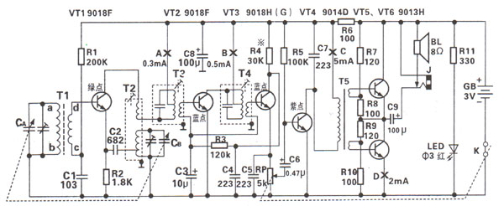
HX-6B 六管超外差式收音机 电路原理图
情境导入
任务一
任务二
任务三
展示评价
归纳总结
拓展应用
收音机的分类
超外差式调幅收音机的工作原理
“×”为集电极电流测试点，电流参考值见图上方

Slide 25
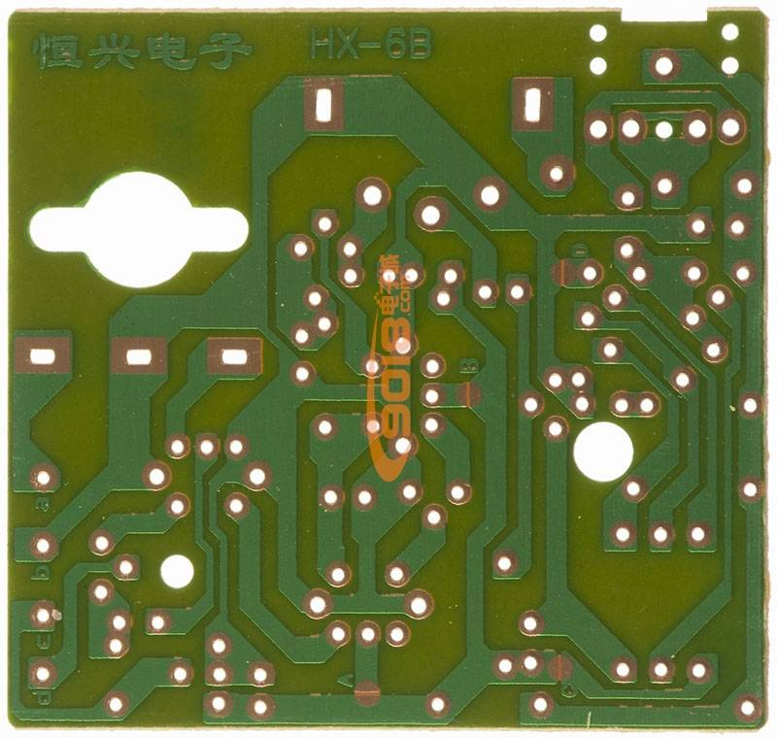
HX-6B 收音机印刷电路板（反面）
情境导入
任务一
任务二
任务三
展示评价
归纳总结
拓展应用
收音机的分类
超外差式调幅收音机的工作原理

Slide 26
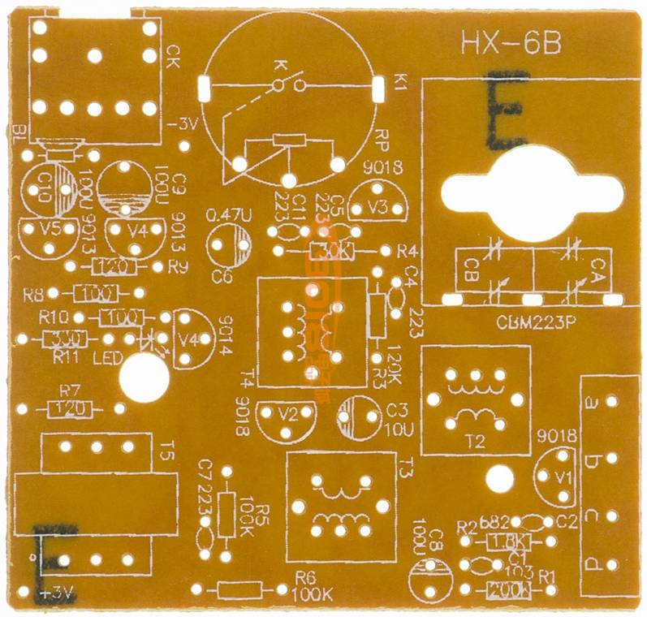
情境导入
任务一
任务二
任务三
展示评价
归纳总结
拓展应用
收音机的分类
超外差式调幅收音机的工作原理
HX-6B 收音机印刷电路板（正面）

Slide 27
情境导入
任务一
任务二
任务三
展示评价
归纳总结
拓展应用
收音机的分类
超外差式调幅收音机的工作原理
画一画
在练习本上画出调幅、调频、超外差式收音机框图？
时间10分钟

Slide 28
情境导入
任务一
任务二
任务三
展示评价
归纳总结
拓展应用
收音机的分类
超外差式调幅收音机的工作原理
展示自己的作品

Slide 29
情境导入
任务一
任务二
任务三
展示评价
归纳总结
拓展应用
任务二
识别收音机电路图
02

Slide 30
情境导入
任务一
任务二
任务三
展示评价
归纳总结
拓展应用
六管式调幅收音机电原理图
扬声器
二级中频变压器
磁性天线
本机振荡线圈
输入回路 变频 中放1 中放2 检波 低放 功放

Slide 31
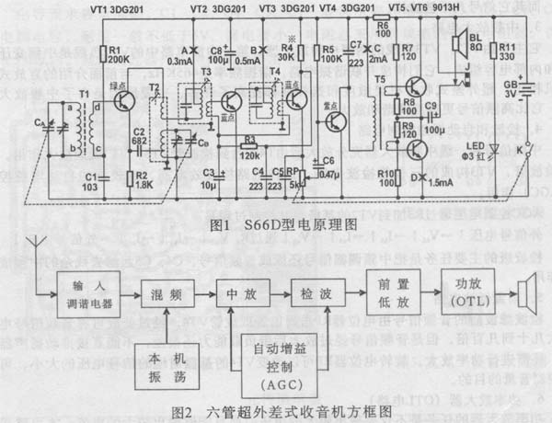
情境导入
任务一
任务二
任务三
展示评价
归纳总结
拓展应用
电路的工作原理 图1是HX-6B型收音机的原理电路图。为了分析方便，它的工作过程可以画成方框图，如图2。

Slide 32
情境导入
任务一
任务二
任务三
展示评价
归纳总结
拓展应用
1.列元件清单
(1) 万用表测量电路的11个电阻
序号 | 色环 | 辨识阻值(Ω) | 辨识误差 | 实测值(Ω) | 测试时万用表档位 | 是否合格 | 备注
0 | 棕黑黑棕棕 | 1k | ±1% | 995 | 6k | 是 | 例子
R1
R2
R3
R4
R5
R6
R7
R8
R9
R10
R11

Slide 33
情境导入
任务一
任务二
任务三
展示评价
归纳总结
拓展应用
1.列元件清单
1法拉(F)= 1000毫法(mF)=1000000微法(μF)
1微法(μF)= 1000纳法(nF)= 1000000皮法(pF)。
(2) 万用表检测电容 用电容档测试电容，注意正负极，且每次测试前应用黑表笔短接两个引脚放电。
序号 | 标称电压(V) | 标称容量(F) | 实测容量(F) | 是否合格 | 备注
C1
C2
C3
C4
C5
C6
C7
C8
C9
双联电容

Slide 34
情境导入
任务一
任务二
任务三
展示评价
归纳总结
拓展应用
1.列元件清单
(3) 万用表检测发光二极管 用二极管测试档测试发光二极管；
序号 | 型号 | 正向压降(V) | 正向是否发光 | 反向压降(V) | 是否合格 | 备注
1

Slide 35
情境导入
任务一
任务二
任务三
展示评价
归纳总结
拓展应用
1.列元件清单
(4) 万用表检测6只三极管 用万用表的hFE档测放大倍数。
序号 | 型号 | 极性类型 | β规范值 | β测试值 | 是否合格
V1
V2
V3
V4
V5
V6

Slide 36
情境导入
任务一
任务二
任务三
展示评价
归纳总结
拓展应用
1.列元件清单
(5) 万用表电阻档测3个中周
序号 | 1-2规范阻值(Ω) | 2-3规范阻值(Ω) | 4-5规范阻值(Ω) | 1-2实测阻值(Ω) | 2-3实测阻值(Ω) | 4-5实测阻值(Ω) | 3-4实测阻值(Ω) | 是否合格 | 备注
红芯
白芯
黑芯

Slide 37
情境导入
任务一
任务二
任务三
展示评价
归纳总结
拓展应用
1.列元件清单
(6) 万用表电阻档测变压器
序号 | 1-2规范阻值(Ω) | 1-4规范阻值(Ω) | 5-6规范阻值(Ω) | 1-2实测阻值(Ω) | 1-4实测阻值(Ω) | 5-6实测阻值(Ω) | 1-5实测阻值(Ω) | 是否合格 | 备注
1

Slide 38
情境导入
任务一
任务二
任务三
展示评价
归纳总结
拓展应用
1.列元件清单
(7) 万用表电阻档测电位器
序号 | 1-3规范阻值(Ω) | 1-3实测阻值(Ω) | 是否合格 | 备注
1
(8) 万用表检测喇叭阻值
序号 | 阻值 | 是否合格
1

Slide 39
情境导入
任务一
任务二
任务三
展示评价
归纳总结
拓展应用
成果展示
每队展示2分钟，可以多人展示。
时间10分钟

Slide 40
情境导入
任务一
任务二
任务三
展示评价
归纳总结
拓展应用
任务评价
任务二检测评价单
 | 评 价 内 容 |  |  |  | 优 | 良 | 中 | 差
知识 与 技能 | 1.熟练掌握元件的外形特征；
 | 2.根据电子元件给定的信息，判断出电子元件的主要参数 ；
 | 3.会用万用表测量电子元件；
 | 4.会根据电路图分析电子元件在电路中的作用 。
安全 用电 | 1.遵守安全操作规程和实训室实习规程；
 | 2.工作服、劳保用品穿戴整齐；
 | 3.工具、仪表摆放整齐，保证用后完好性。
6S整理 | 清理、整顿、清扫、清洁、素养、安全。
学习 表现 | 出勤 | 纪律 | 团队协作
综合评价 |  |  | 教师签字

Slide 41
情境导入
任务一
任务二
任务三
展示评价
归纳总结
拓展应用
2.分析电路
1、输入调谐电路 输入调谐电路由双连可变电容器的CA和T 1的初级线圈Lab组成，是一并联谐振电路，T l是磁性天线线圈，从天线接收进来的高频信号，通过输入调谐电路的谐振选出需要的电台信号，电台信号频率是f=l／2πL_{ab}C_{A}，当改变C_{A}时，就能收到不同频率的电台信号。

Slide 42
情境导入
任务一
任务二
任务三
展示评价
归纳总结
拓展应用
2.分析电路
2、变频与混频电路
变频电路 本机振荡和混频合起来称为变频电路。变频电路是以VTl为中心，它的作用是把通过输入调谐电路收到的不同频率电台信号(高频信号)变换成固定的465KHz的中频信号。 VT1、T2、CB等元件组成本机振荡电路，它的任务是产生一个比输入信号频率高465 KHz的等幅高频振荡信号。由于C1对高频信号相当短路，T1的次级Lcd的电感量又很小，对高频信号提供了通路，所以本机振荡电路是共基极电路，振荡频率由T2、CB控制，CB是双连电容器的另一连，调节它以改变本机振荡频率。T2是振荡线圈，其初次绕在同一磁芯上，它们把VT 1的等电极输出的放大了的振荡信号以正反馈的形式耦合到振荡回路，本机振荡的电压由T2的初级的抽头引出，通过C2耦合到VT 1的发射极上。

Slide 43
情境导入
任务一
任务二
任务三
展示评价
归纳总结
拓展应用
2、变频与混频电路
混频电路 接收到的信号ib的电流频率为电台发射的频率；ie的电流频率为本机震荡产生的频率；ic为两个电流之差，即ic=ie-ib。ic使载有各种不同的频率的电流流进了T3的初级绕组。T3为中频变压器（简称“中周”），其谐振频率为465KHz，因此，只有465KHz的信号才能由中周的初级耦合到次级，实际上，中周的谐振频率就是本机震荡产生的频率减去收到的电台的频率，即为465KHz 。后面的“中频放大电路”只放大465KHz的信号。
接收到的电台信号
iC
ib
本机振荡电路
ie

Slide 44
情境导入
任务一
任务二
任务三
展示评价
归纳总结
拓展应用
混频电路由VT1、T3的初级线圈等组成，是共发射极电路。其工作过程是： (磁性天线接收的电台信号)通过输入调谐电路接收到的电台信号，通过T1的次级线圈Lcd送到VT1的基极，本机振荡信号又通过C2送到VT1和发射极，两种频率的信号在T1中进行混频，由于晶体三极管的非线性作用，混合的结果产生各种频率的信号，其中有一种是本机振荡频率和电台频率的差等于465KHz的信号，这就是中频信号。混频电路的负载是中频变压器，T3的初级线圈和内部电容组成的并联谐振电路，它的谐振频率是465KHz，可以把465KHz的中频信号从多种频率的信号中选择出来，并通过T3的次级线圈耦合到下一级去，而其它信号几乎被滤掉。

Slide 45
情境导入
任务一
任务二
任务三
展示评价
归纳总结
拓展应用
3、中频放大电路 它主要由VT2、VT3组成的两级中频放大器。第一中放电路中的VT2负载是中频变压器T4和内部电容组成，它们构成并联谐振电路，谐振频率是465KHz，超外差式收音机灵敏度和选择性都提高了许多，主要原因是有了中频放大电路，它比高频信号更容易调谐和放大。

Slide 46
情境导入
任务一
任务二
任务三
展示评价
归纳总结
拓展应用
4、检波和自动增益控制电路 中频信号经一级中频放大器充分放大后由T4耦合到检波管VT3，VT3既起放大作用，又是检波管，VT3构成的三极管检波电路，这种电路检波效率高，有较强的自动增益控制 (AGC)作用。 AGC控制电压通过R3加到VT2的基极，其控制过程是： 外信号电压↑→Vb3↑—Ib3↑→Ic3↑→Vc3↓通过R3 Vb2↓→Ib2↓→Ic2↓→外信号电压↓ 检波级的主要任务是把中频调幅信号还原成音频信号，C4、C5起滤去残余的中频成分 的作用。

Slide 47
情境导入
任务一
任务二
任务三
展示评价
归纳总结
拓展应用
5、前置低放电路 检波滤波后的音频信号由电位器RP送到前置低放管VT4，经过低放可将音频信号电压放大几十到几百倍，但是音频信号经过放大后带负载能力还很差，不能直接推动扬声器工作，还需进行功率放大。旋转电位器RP可以改变VT4的基极对地的信号电压的大小，可达到控制音量的目的。

Slide 48
情境导入
任务一
任务二
任务三
展示评价
归纳总结
拓展应用
6、功率放大器(OTL电路) 功率放大器的任务是不仅要输出较大的电压，而且能够输出较大的电流。本电路采用无输出变压器功率放大器，可以消除输出变压器引起的失真和损耗，频率特性好，还可以减小放大器的体积和重量。 VT5、VT6组成同类型晶体管的推挽电路，R7、R8和R9、R10分别是VT5、VT6的偏量电阻。变压器T5做倒相耦合，C9是隔直电容，也是耦合电容。为了减少低频失真，电容C9选得越大越好。无输出变压器的功率放大器的输出阻抗低，可以直接推动扬声器工作。

Slide 49
情境导入
任务一
任务二
任务三
展示评价
归纳总结
拓展应用
任务三
共射极放大电路的焊接
03

Slide 50
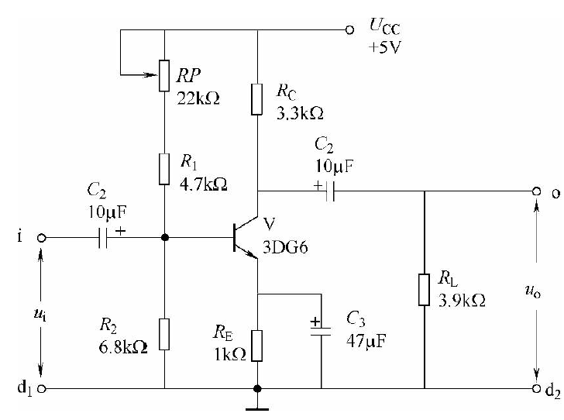
情境导入
任务一
任务二
任务三
展示评价
归纳总结
拓展应用
一、任务导入

Slide 51
情境导入
任务一
任务二
任务三
展示评价
归纳总结
拓展应用
二、任务实施
b) 操作要求 （1）焊接前检查和筛选元器件，检查出不合格的元件、缺失的元件、模块的错误链接点； （2）按照电路图及电子焊接工艺要求，将缺失的各元器件在电路板上进行布局、安装与焊接； （3）熟练掌握焊接方法，无虚焊、漏焊、错焊情况； （4）所有操作符合行业安全文明生产规范； （5）焊接完毕后，关闭电源，工具摆放整齐，场地清理干净。 c）电路调试(1)选择+5V稳压电源，为放大电路提供直流电源。 (2)函数信号发生器输出正弦波，为放大电路提供输入信号。 (3)通过示波器观察放大电路的输出波形 ，并绘制在试卷上。 (4)测量放大电路的静态工作点，并记录在下表中。

Slide 52
情境导入
任务一
任务二
任务三
展示评价
归纳总结
拓展应用
d)完成作答部分 (1)测量放大电路的静态工作点，并记录到下表中
时间10分钟

Slide 53
情境导入
任务一
任务二
任务三
展示评价
归纳总结
拓展应用
d)完成作答部分
（2）绘制输出电压的波形图：
时间10分钟

Slide 54
本单元位置 | 单元教学目标 | 教学过程安排 | 课前准备 | 教学实施
情境导入
任务一
任务二
任务三
展示评价
归纳总结
拓展应用
三、成果展示
6个小队，每队展示2分钟，可以多人展示。
展示内容：静态工作点和输出电压波形。
活动导入
查阅与整理
成果展示
任务评价
总结归纳
时间12分钟

Slide 55
情境导入
任务一
任务二
任务三
展示评价
归纳总结
拓展应用
四、任务评价
任务检查评价单
 | 评 价 内 容 |  |  |  | 优 | 良 | 中 | 差
知识 与 技能 | 1.熟悉电路的图形符号；
 | 2.会根据实际电路要求，完成电路图的设计；
 | 3.掌握万用表测量电压的方法；
 | 4.掌握电路仿真的方法。
安全 用电 | 1.遵守安全操作规程和实训室实习规程；
 | 2.工作服、劳保用品穿戴整齐；
 | 3.工具、仪表摆放整齐，保证用后完好性。
6S整理 | 清理、整顿、清扫、清洁、素养、安全。
学习 表现 | 出勤 | 纪律 | 团队协作
综合 评价 |  |  | 教师 签字
时间5分钟

Slide 56
情境导入
任务一
任务二
任务三
展示评价
归纳总结
拓展应用
04
展示评价
小组内自评
小组间互评
教师综合评价

Slide 57
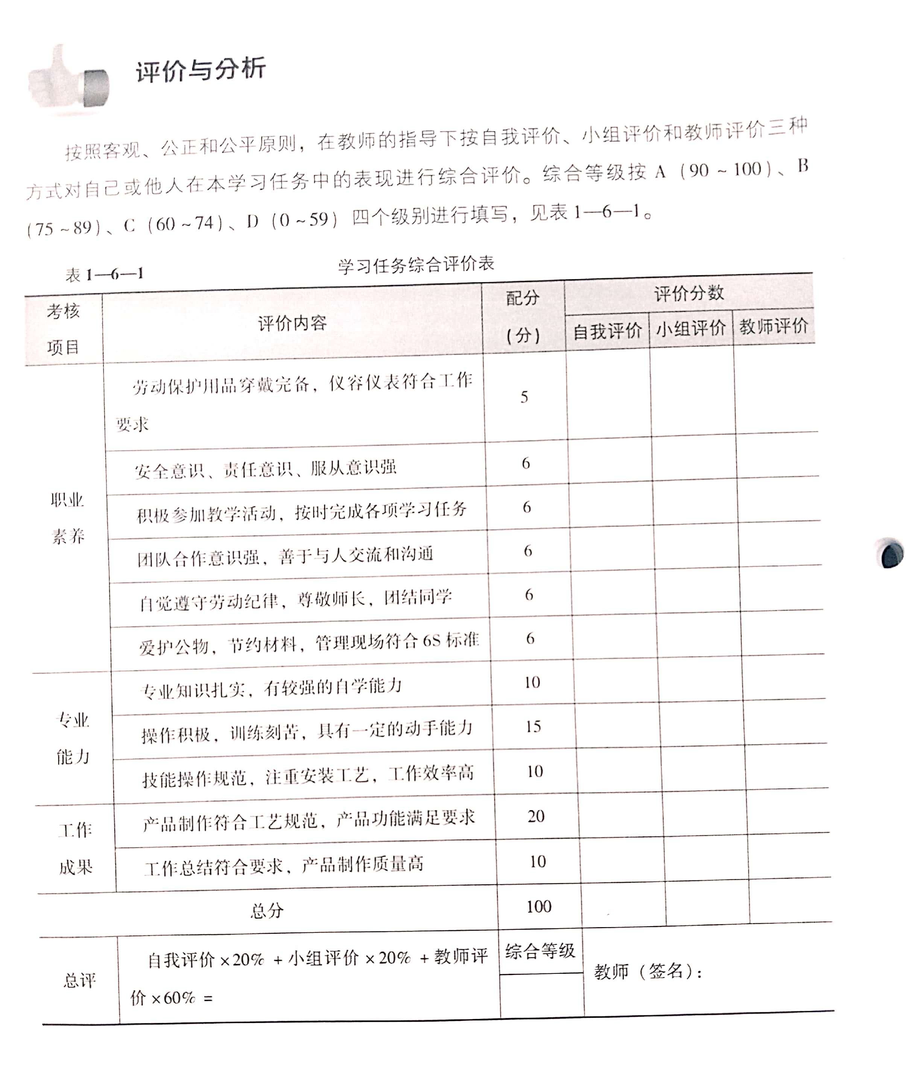
情境导入
任务一
任务二
任务三
展示评价
归纳总结
拓展应用
一、小组内自评
每组对自己组任务完成情况评价，并把打分情况交给老师。
每组代表要自述2分钟的评价内容，包含优点、缺点、缺失点等。

Slide 58
情境导入
任务一
任务二
任务三
展示评价
归纳总结
拓展应用
二、小组间互评
每组对其他组任务完成情况评价，并把打分情况交给老师。
每组代表要自述2分钟的其他组的评价内容，包含优点、缺点等。

Slide 59
情境导入
任务一
任务二
任务三
展示评价
归纳总结
拓展应用
三、教师评价
职业素养
专业能力
工作成果
三个方面进行评价

Slide 60
情境导入
任务一
任务二
任务三
展示评价
归纳总结
拓展应用
05
归纳总结
收音机的工作原理
收音机的电路图
共发射极放大电路的连接和焊接技能

Slide 61
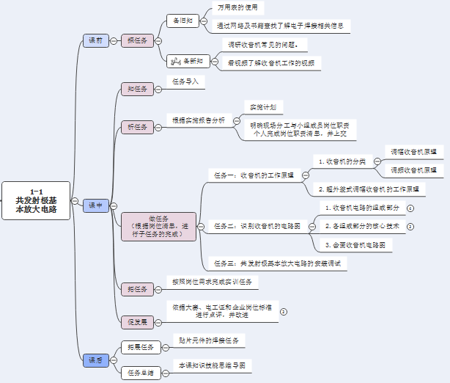
归纳总结
情境导入
任务一
任务二
任务三
展示评价
归纳总结
拓展应用

Slide 62
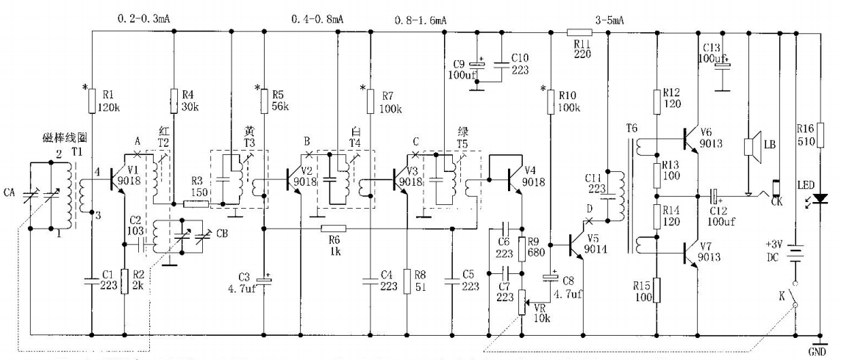
情境导入
任务一
任务二
任务三
展示评价
归纳总结
拓展应用
7管式收音机的结构分析

Slide 63
学而时习之，不亦说乎
谢谢
聆听
李海燕

